Slide 1
Büroraum- überwachung

Slide 2

Herzlich Willkommen
Wir stellen Ihnen heute unsere Lösung zu
Ihrem Problem vor!
Valentino Rusconi, Philipp Müller & Elia Retlinger
Notes:
v

Slide 3
Ausgangslage
Inhalt
Lösung
Umsetzung
Projektfaktoren
Notes:
v

Slide 4
Ausgangslage
Notes:
p

Slide 5
Ausgangslage
Welcher Büroraum ist frei und kann verwendet werden
Lange Suche nach freien Räumlichkeiten im Gebäude
Notes:
p

Slide 6
Vorteile des Systems
Notes:
p

Slide 7
Das bringt Ihnen unser System
Wenig Zeitaufwand bei der Suche nach verfügbaren Räumen
Überwachung von Büroräumen
Übersichtliche Darstellung
Notes:
p

Slide 8
Warum wir
Notes:
e

Slide 9
Great things in business are never done by one person. They‘re done by a team of people.
- Steve Jobs
Notes:
e

Slide 10
Darum sind wir die beste Wahl
Einbezug des Kunden während des gesamten Projekt
Enge Zusammenarbeit mit dem Kunden
Notes:
e

Slide 11
Unser Prozess ist ganz einfach!
Auftrag
Umsetzung
Abnahme
Notes:
e

Slide 12
Ziele
Notes:
v

Slide 13
Wenig Zeitaufwand bei der Suche nach verfügbaren Räumen
Überwachung von Büroräumen
Übersichtliche Darstellung
Welche Ziele sollen erreicht werden
Notes:
v

Slide 14
Restriktionen
Notes:
v

Slide 15
3 Monate Entwicklungszeit
Es wird mit Scrum gearbeitet
Mindestens 85% der Zielsetzung erreicht
Bei Zeitüberzug gilt eine Preisminderung von 2% pro Woche
Welche Restriktionen gelten im Projekt
Notes:
v

Slide 16
Projektteam & Planung
Notes:
p

Slide 17
Enge Zusammenarbeit mit dem Kunden
Zusammenarbeit der Entwickler wie auch der IT-Abteilung des Kunden
Geteilte Projektleitung mit Projektleiter und Projektleiter des Kunden
Projektteam
Notes:
p

Slide 18
Gesetzte Termine sind stets einzuhalten
Regelmässige Kontrolle des Fortschritt
Abnahme erst nach Abschlussbetrachtung mit dem Kunden
Projektplanung
Notes:
p

Slide 19
Kosten
Notes:
e

Slide 20
Initialisierung 18‘640.-
Realisierung 11‘020.-
Testing 26‘600.-
Übergabe 4‘110.-
Total 74‘350.-
Kosten
Notes:
e

Slide 21
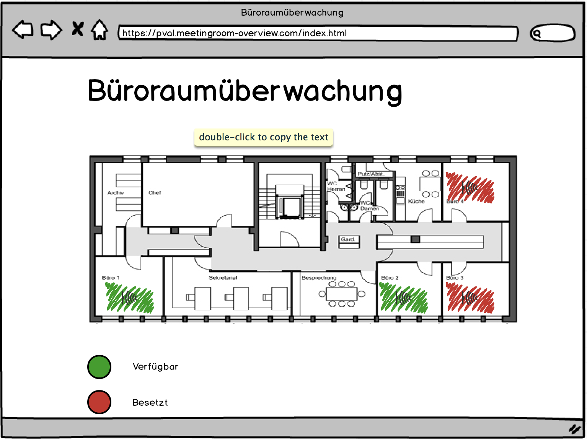
Unser System gibt es sowohl auf Desktop..
Place your screenshot here
Notes:
e

Slide 22
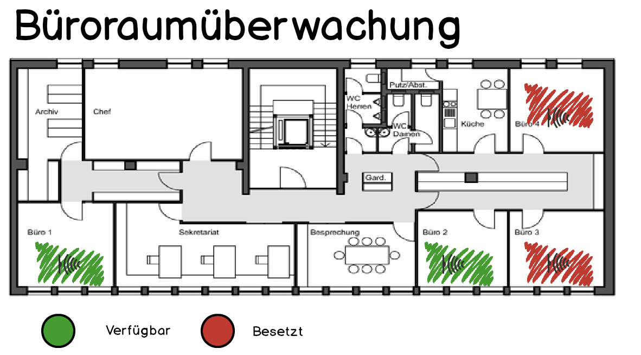
Wie auch als mobile Lösung.
Place your screenshot here
Notes:
e

Slide 23

Demo The real deal
Demonstration und Veranschaulichung
Notes:
v

Slide 24

Fragen?
Notes:
p

Slide 25
Thanks!
Wir freuen uns auf ihren Auftrag.
Notes:
p

